Slide 1
SoC 102: Design
Session3 : Git / GitHub Configuration

Slide 2

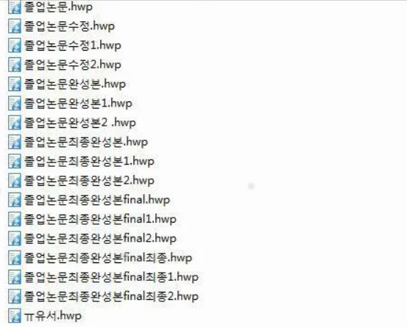
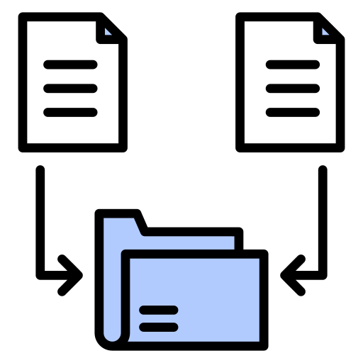

Without Source Control Management?
Bad
Worse
Worst

Slide 3
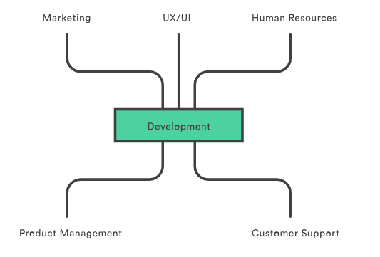
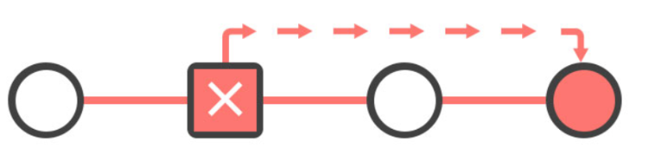
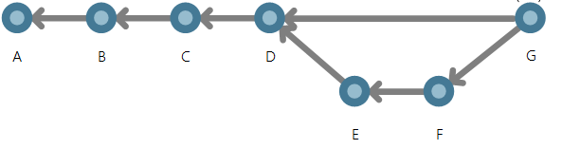
How can SCM save our life?
Good
Better
Best

Slide 4

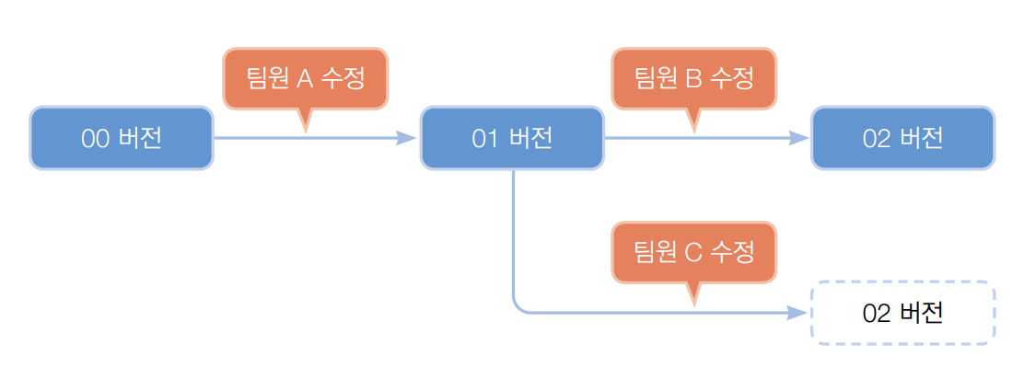
Git
소스코드나 데이터의 버전을 관리할 수 있는 시스템(VCS: Version Control System)
내가 원하는 지점으로 프로젝트를 이동할 수 있음(Revert)
협업 상황에서는 팀원이 많으므로 하나의 프로젝트를 동시에 완성하는 것이 필요(Main-Branch)
여러 명이 동시에 하나의 프로젝트를 할 경우 각 작업자의 이력을 공유할 필요가 있음(Traceability)
Source : “팀 개발을 위한 Git, GitHub 시작하기“(정호영, 진유림)

Slide 5
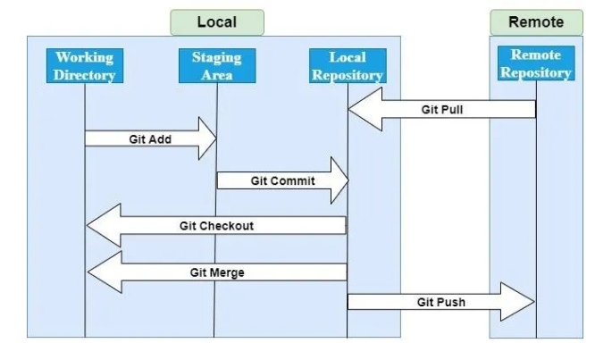
Git Operation Flow
Basic Operation Flow
Clone/Pull
Add
Commit
Push
내 작업 PC
서버

Slide 6
Git Basic Command(1) : Clone / Pull
Clone : 원격 저장소에서 최초로 프로젝트를 가져와서 로컬과 연동
Pull : 원격 저장소에서 업데이트 된 내용을 가져 옴
Fork : 원격 저장소에서 프로젝트를 가져오지만 로컬과 연동하지는 않음(복사)
Basic Operation Flow
Clone/Pull
Add
Commit
Push

Slide 7
Git Basic Command(2) : Add
Basic Operation Flow
Add : 버전을 추적할 파일 또는 디렉토리를 지정함(Staging)
Clone/Pull
Add
Commit
Push

Slide 8
Git Basic Command(3) : Commit
Basic Operation Flow
Commit : 변경한 파일의 버전을 만듦
Commit Message : 새로 만든 버전에 기록을 남김
Clone/Pull
Add
Commit
Push

Slide 9
Git Basic Command(3) : Push
Basic Operation Flow
Push : 로컬에서 완성한 버전을 원격 저장소로 보냄
Clone/Pull
Add
Commit
Push

Slide 10

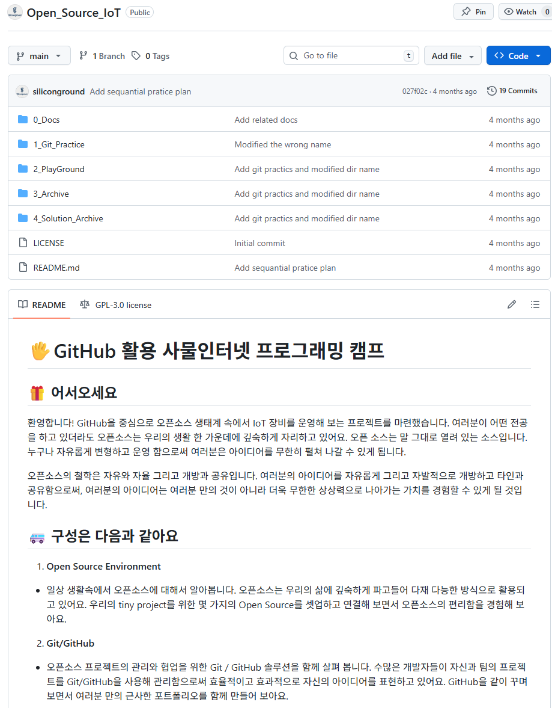
GitHub : Open Source Repository
세계적으로 가장 많이 사용하는 Open Source 기반 협업 저장소
제작한 프로젝트를 포트폴리오로 만들기에 편리함
타인의 프로젝트를 참조하고 참여함

Slide 11
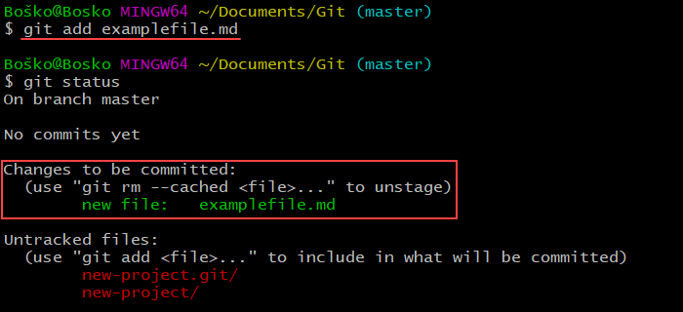
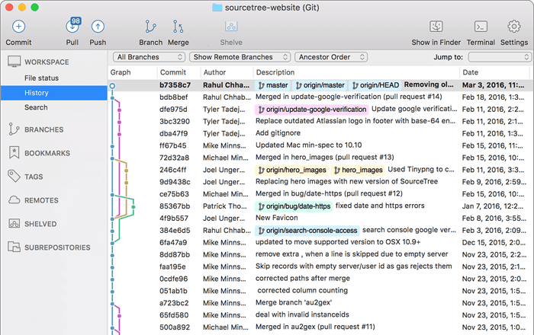
Who is better for you, CLI or GUI?
CLI(Command Line Interface)
GUI(Graphical User Interface)

Slide 12
Git Setup
Install : [Download]
Git Bash Command
SSH Key Generation : ssh-keygen –t rsa –b 4096 –C “e-mail@example”
User Configuration
Name : git config --global user.name “Your Name”
E-mail : git config --global user.email “Your Email”

Slide 13
GitHub Setup
Sign Up : [Link]
Look Around
Test Page
SSH Key Enroll

Slide 14

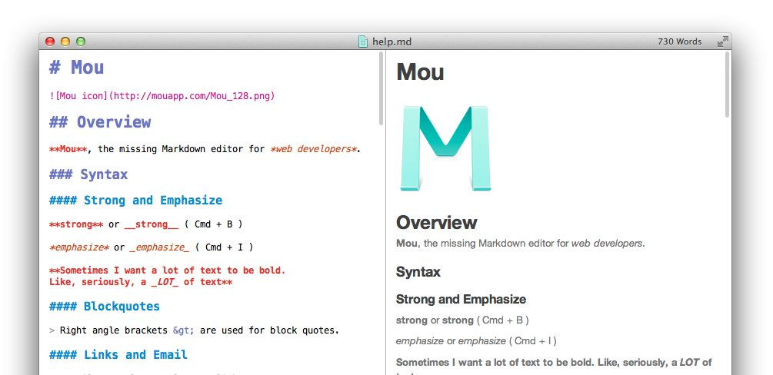
Markdown
Markdown(.md)
간단한 기호를 이용해 글을 구조적으로 작성하는 문법
사람이 읽기 편하면서 동시에 컴퓨터가 이해할 수 있는 글쓰기 방식
문법 익히기 : [Link]

